Slide 1
„Hauptstrasse der Ernährung“
Dr. med. et Dr. scient. med. Jürg Eichhorn
CH-9100 Herisau
drje49@gmail.com
www.ever.ch

Slide 2
Agenda
Das magische Dreieck
Frühstück – kühlen für heisse Typen
Frühstück – wärmend für coole Typen
Frühstück – die 4 Philosophien
Frühstück – Wissenswertes
Mittag – Gemüse ist Hauptspeise, nicht Beilage
Abend – leicht, keine Kalorien!
Tatort: „Abendessen“
Abendessen: Problemzone „Kalorien“
TopMix-Lebenselixiere

Slide 3
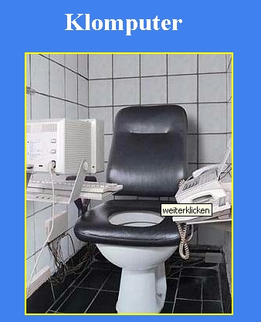
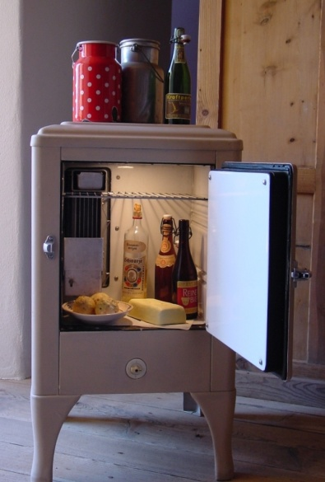
Das magische Dreieck
Viele Menschen bewegen sich heute nur noch im magischen Dreieck:
TV Gerät
Computer Kühlschrank
Bild tatort: http://www.daserste.de/TATORT/kommissare.asp

Slide 4
„Hauptstrasse“ der Ernährung: Das Prinzip
Frühstück: Betonung auf langsam resorbierbaren Kohlenhydraten Wenig, dafür gute Eiweisse in Kombination
Kohlenhydrate + Fette/Öle + hoch wertiges Eiweiss + farbiges Grünzeug: Von allem etwas! Wichtig: langsam resorbierbare Kohlenhydrate (Öl Zusatz)
Ein 3-Minuten Ei, wenig Brot, etwas Schafskäse, eine oder mehrere Kartoffeln, verschiedenfarbiges Gemüse oder Salatblätter mit Rapsöl. Vielleicht eine Rösti mit Speck und Spiegelei. Zur Steigerung der Vitalität 1 Glas TopMix-Lebenselixier
Nach der nächtlichen Fastenpause sind die Energiereserven geschrumpft. Was £ wir jetzt in erster Linie brauchen sind Kohlenhydrate, die dank Öl Zusatz nur sehr langsam ins Blut gehen und so dem Insulinausstoss entgegenwirken.

Slide 5
„Hauptstrasse“ der Ernährung: Das Prinzip
Mittag: Weniger Kohlenhydrate, dafür mehr Gemüse
Kohlenhydrate + Fett/Öle + hoch wertiges Eiweiss + farbiges Grünzeug: Von allem etwas!
Man darf sich satt essen! Das Mittagessen soll wiederum zur Eindämmung der Insulinfreisetzung langsam resorbierbare Kohlenhydrate enthalten (Kohlenhydrate + Fette/Öle). Damit werden nachmittägliche Süssgelüste und Heisshungerattacken beruhigt. Im Übrigen soll das Mittagessen stark Gemüse betont gestaltet werden.
Immer falsch: Kohlenhydrate + Eiweisse ohne Fett. Kohlenhydrate + Eiweisse ohne Fett führen zu sehr hohen Insulinspiegeln!

Slide 6
„Hauptstrasse“ der Ernährung: Das Prinzip
Abend: Keine Kohlenhydrate, nur Gemüse und Eiweiss (Fleisch, Fisch)
Eiweiss, etwas Gemüse, keine Kohlenhydrate: Je später der Tag desto weniger Kohlenhydrate
Das Abendessen bestimmt die Nacht: „Der Schlaf ist die intensivste Fettverbrennungs-Phase
Wenn wir schlafen, laufen im Körper die Reparaturmechanismen des Körpers auf Hochtouren“
Zitat Tim Braughton, Ernährungswissenschaftler: Mehr noch, nachts werden Fettsäuren abgebaut die als Bausteine für den Muskelaufbau dienen.
Zur Verdauung und Aufnahme von Eiweiss (Fleisch/Fisch) wird Verdauungsenergie benötigt, die sich der Körper, sofern wir uns keine Kohlenhydrate zuführen, aus dem Fettgewebe holt.
So bleibt der Insulinspiegel niedrig. Hohe Insulinspiegel machen dick, ganz besonders nachts in der Phase der Ruhe.
Lammfilet, Rindsfilet, Seefisch sind alles thermogenetisch sehr aktive Eiweissarten mit einer erheblichen Sättigungswirkung

Slide 7
„Hauptstrasse“ der Ernährung: Das Prinzip
Zwischenmahlzeiten
Bei Hungerattacken und Süssgelüsten 1 Glas TopMix-Lebenselixier, gegebenenfalls mit zusätzlich 1-2 Teelöffeln Flohsamenschalen, eingerührt in die TopMix-Lebenselixiere
Snacks und Süssigkeiten wie auch Süssgetränke, Coca Cola etc., sind verboten Ein wichtiges Wort zur Schokolade
Studie der University of California mit 1000 Teilnehmern:
Regelmässiges Schokolade-Essen macht schlank, aber: Die Häufigkeit und nicht die Menge ist entscheidend
Es scheint, dass die Zusammensetzung der der Kalorien und nicht nur die reine Menge bei den Auswirkungen auf das Gewicht eine Rolle spielt
Catechine vergrössern die Masse an schlanken Muskeln und lassen das Gewicht verringern
Dunkle Schokolade senkt auch den Blutdruck und das Cholesterin und verbessert die Insulin-Empfindlichkeit
Quelle Medical Tribune, 13.4.12

Slide 8
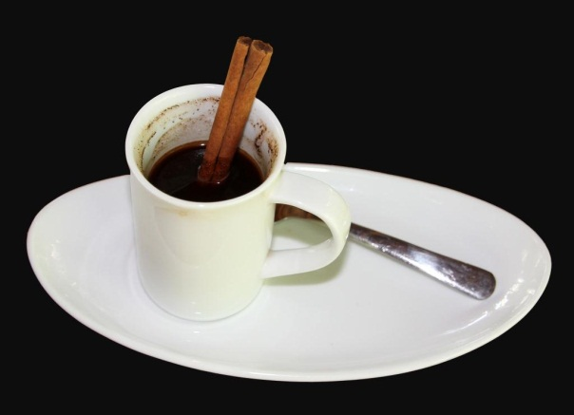
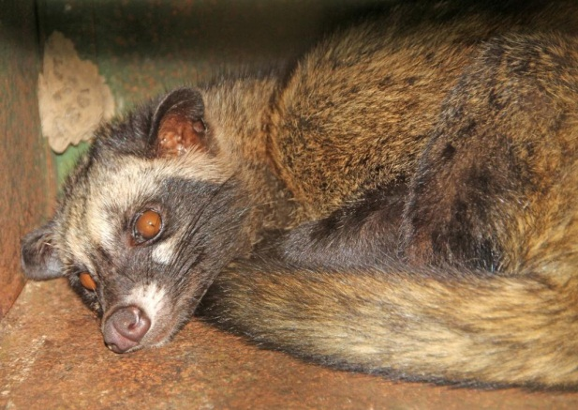
„Hauptstrasse“ der Ernährung: Das Prinzip
Kaffee
Kaffee hält Alzheimer fern (aber ohne Milch oder Rahm)
Um es vorneweg zu nehmen: Milch im Kaffee und Tee zerstört wertvolle Inhaltsstoffe und Espresso ist wertvoller als eine volle Tasse. Drei bis fünf Tassen Kaffee senkte das Demenzrisiko um 65%, so eine Beobachtungsstudie über 21 Jahre
Ob Alzheimer oder Arterien: Mässiger aber regelmässiger Kaffeegenuss hält Hirn und Gefässe frisch
Auch Prostatakrebs mit tödlichem Ausgang oder Brustkrebs bei Frauen sind bei Kaffeetrinkern seltener und dies unabhängig ob mit oder ohne Coffein
LUWAK Kaffee, gerührt mit
Zimtstengel (Bali). Luwaks sind Mungos, die nachts die
reifsten Kaffebohnen fressen. Morgens wird der Dung eingesammelt,
die Bohnen entnommen, gereinigt
und von Hand geröstet und pulverisiert.
Der LUWAK Kaffee zählt weltweit
zu den ganz teuren Kaffeesorten
Bilder: Dr. med. Jürg Eichhorn, LUWAK Kaffeeplantage, Bali, März 2012

Slide 9
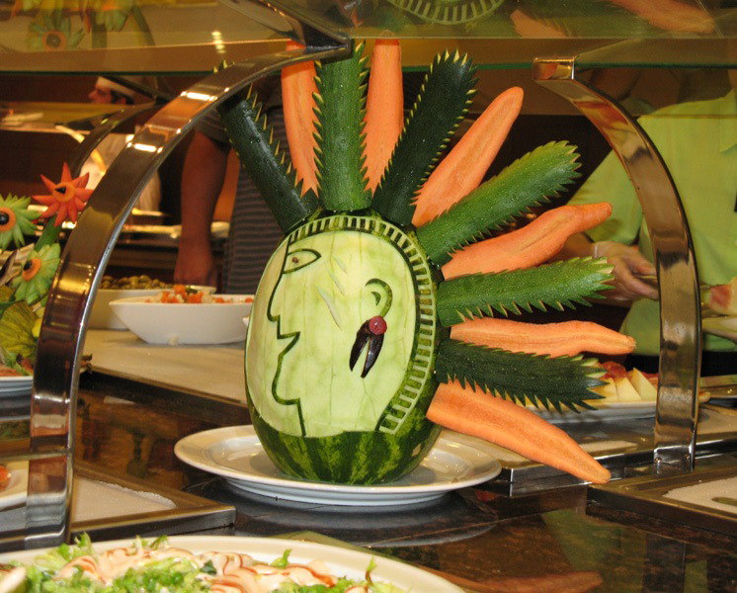
Frühstück ist die Quelle des Lebens
Das Frühstück – Ende einer schönen Nacht oder Anfang eines anstrengenden Tages, das ist die Frage?
Auf alle Fälle beginnen wir den Tag mit einem Lächeln!
Tatort: Frühstück!
Kranker Darm = kranker Mensch, der Darm ist die Wurzel, der Körper die Krone
Die Pflege des Baumes beginnt mit dem ersten Schrei des Hahns, mit dem Frühstück!
Bild: Dr. med. Jürg Eichhorn

Slide 10
Frühstück = Hirn Booster
Frühstückverzicht bringt das Hirn in arge Bedrängnis
Ob Nachtende oder Tagesanfang, Tatsache ist dass das Frühstück die längste Fastenperiode beendet, im Regelfall 10 bis 13 Stunden
Der Akku ist jetzt fast leer, der Zeiger steht auf Reserve
Frühstücksverzicht bedeutet Verlängerung der Fastenperiode um mehrere Stunden und bringt das Hirn in arge Bedrängnis: Die Energiebereitstellung kommt zum Erliegen und der erlahmte Zuckerfluss lässt uns die Folgen der Unterzuckerung leibhaftig spüren: Müdigkeit, Konzentrationsstörungen Unaufmerksamkeit, Zerfahrenheit, schliesslich Unruhe, Nervosität und Erregtheit
Kinder ohne Frühstück sind rascher unterzuckert als Erwachsene und Klassenarbeiten fallen aufgrund der Konzentrationsstörung dementsprechend schlechter aus
Eine Schauspielerin in einem Rosamunde Pilcher Film: «Ich esse doch kein Frühstück, bin ja kein Kind mehr»

Slide 11
Abnehmen mit Frühstück – fact or fiction?
Frühstückmenschen …. Schlankere Menschen
„Frühstücker sind schlankere Menschen als Nicht-Frühstücker“, so die Ergebnisse einer Studie (Harvard Men's Health Watch)
Ohne Frühstück steigt die Wahrscheinlichkeit für Übergewicht um den Faktor 4
Mit dem Verzehr gesunder, faserreicher Kost mit Obst verringerte sich, so die Studie, auch das Risiko für Herzerkrankungen, Schlaganfälle und Diabetes.
Wer allerdings kohlenhydrat-, zuckerreich und faserarm frühstückt – Gipfeli, Zopf, Konfitüre, Honig – dem sein Gesundheitsbonus sinkt unter null: Diese Kohlenhydrate gehen auf schnellstem Weg durch die Darmwand und lassen den Insulinspiegel hoch schnellen. Wer jetzt diese an flutenden Kohlenhydrate nicht schnellstens „verjoggt“, dem sei versichert, dass jedes nicht zur Energiegewinnung herangezogene Kohlenhydratmolekül auf direktem Wege in die Frühlingsröllchen fliesst und sich dort hartnäckig festkrallt. Insulin ist nicht nur verantwortlich für den Fluss des Zuckers in die Zelle, sondern eben auch für die Speicherung von überflüssigem Zucker (Umwandlung von Zuckert in Fett)

Slide 12
Frühstück – Die 4 Philosophien
Mit Frische in den Tag
Philosophie Nr. 1 Den Tag beginnen mit einer "ausgebauten Verteidigungsstellung" gegen Freie Radikale (Gemüse, Antioxidantien) und Nahrung für das Hirn (Sprossen)
Philosophie Nr. 2 Den Tag beginnen mit einem reichhaltigen Plateau an Nahrungsfasern, Vitaminen, Mineralien und Spurenelementen, mit lebendiger Nahrung, mit Nahrungsfasern und basischen Mineralien (Gemüse)
Philosophie Nr. 3 Den Tag mental ruhig und gelassen beginnen. Was auch der Tag bringen wird, Sie kämpfen nicht gegen den Tag, sondern gleiten wie auf einer "Rutschbahn„ von oben - Morgen, nach unten - Abend
Philosophie Nr. 4 Den Tag beginnen mit einer "Anti-Krebs-Nahrung": Epidemiologische Studien zeigen, dass nicht erhitztes Gemüse eine stärkere "Anti-Krebswirkung" aufweist – ein Hinweis auf die besondere Funktion der hitzeempfindlichen Xanthophylle in der Krebsvorsorge

Slide 13
Frühstück – Wissenswertes
Erst Volltanken – dann erst Losfahren
Das 3-Minuten Ei Höchste Eiweisswertigkeit. Enthält alle 8 Aminosäuren, die unser Körper selbst nicht herstellen kann. Im 3-Minuten Ei ist das Cholesterin noch nicht oxidiert. Oxidiertes Cholesterin (6-Minuten Ei) ist schädlich. Eier enthalten Lezithin=Hirnfutter!
Kombination „3-Minuten Ei + Kartoffeln“ Kartoffeln erhöhen die Eiweisswertigkeit im Ei (=100) auf 136!!
Kombination „Hülsenfrüchte + Mais“ Die Kombination „Hülsenfrüchte + Mais“ weist unter den pflanzlichen Nahrungsmitteln die höchste Eiweisswertigkeit auf.
St.Galler Rapsöl Zum 4. mal als bestes Rapsöl ausgezeichnet. Rapsöl weist das ausgewogenste Verhältnis Omega-6 zu Omega-3 Fettsäuren auf. Enthält (im Gegensatz zum Olivenöl) sehr viel gamma-Vitamin-E, welches stark entzündungshemmende und auch krebshemmende Eigenschaften aufweist.
Kartoffeln (Kohlenhydrate) + Rapsöl Öl verzögert die Kohlenhydrataufnahme im Darm, so dass dem Hirn über eine viel längere Zeit stetig Glucose nach geliefert werden kann: Geistige Frische den ganzen Tag, weniger Leistungsabfall, weniger Müdigkeit, weniger Heisshunger.

Slide 14
Frühstücksmuffelkinder - Schlechtere Schüler?
Das Gehirn macht nur 2% der Körpermasse aus, verbraucht aber – man glaubt es kaum – 20% der gesamten Energie
„Glucose“ heisst der Brennstoff, von dem über 50% ins Gehirn fliesst und dort in den Zellen des zentralen Nervensystems die Denkvorgänge ankurbelt, konzentriertes Denken erst ermöglicht
Ohne Zucker keine geistige Leistungsfähigkeit
Jedes dritte Kind verzichtet auf das Frühstück
Die Nacht ist gleichsam eine Fastenzeit: Die Zuckerspeicher werden mehr oder weniger geleert
Ein Frühstück soll aber nicht nur die Zuckervorräte wieder auffüllen, nicht nur Kalorien geben, sondern dem Körper nach der Ruhe der Nacht wieder Leben schenken. Butterbrot und Konfitüre vermitteln in allererster Linie Kalorien und nicht Lebendigkeit
Bereits in den neunziger Jahren wurden wissenschaftliche Tests mit frühstückenden und nicht frühstückenden Kindern durchgeführt: Schlechteres Kurzzeitgedächtnis, mehr Schreib- und Rechenfehlern bei den Letzteren

Slide 15
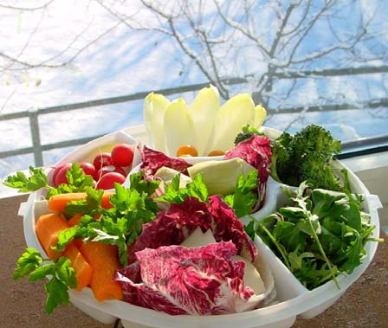
Frühstück – kühlend – für heisse Typen
Mit Frische in den Tag, mit möglichst vielen Farben
Unsere Zellen brauchen die Farben als Nahrung für unsere Zellen
Bild: Dr. med. Jürg Eichhorn

Slide 16
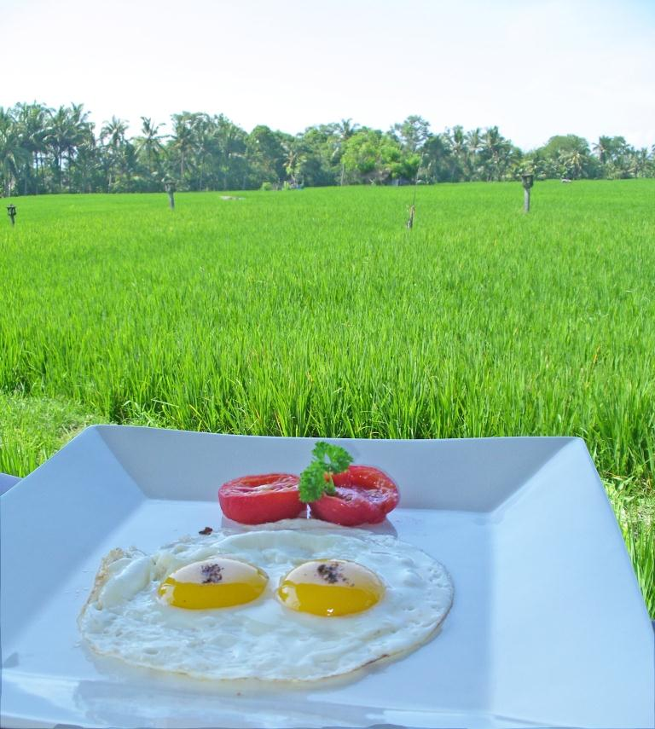
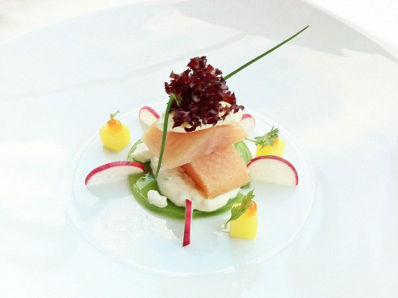
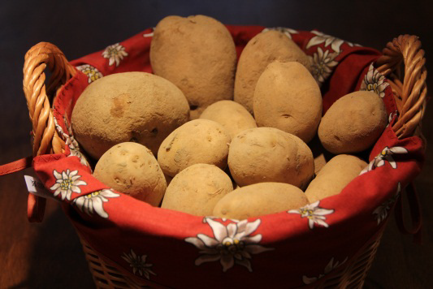
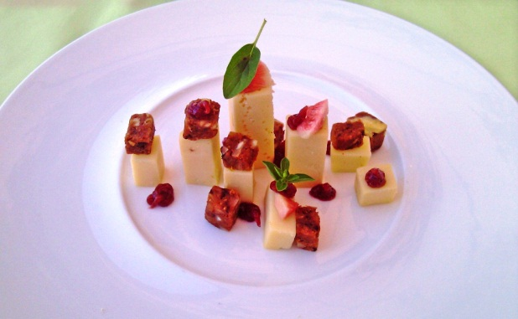
Frühstück – kühlend – für heisse Typen
Die Zutaten
Bilder: Dr. med. Jürg Eichhorn

Slide 17
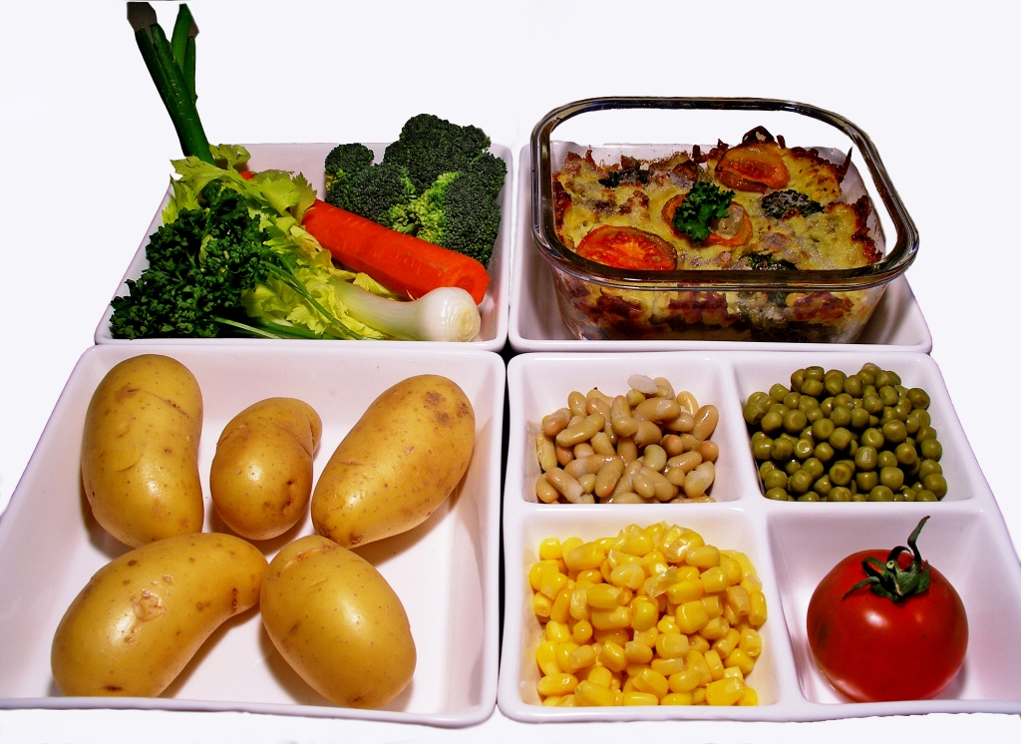
Frühstück – wärmend – für coole Typen
Hinter diesem Frühstück steckt viel Wissen und Philosophie
Bilder: Dr. med. Jürg Eichhorn

Slide 18
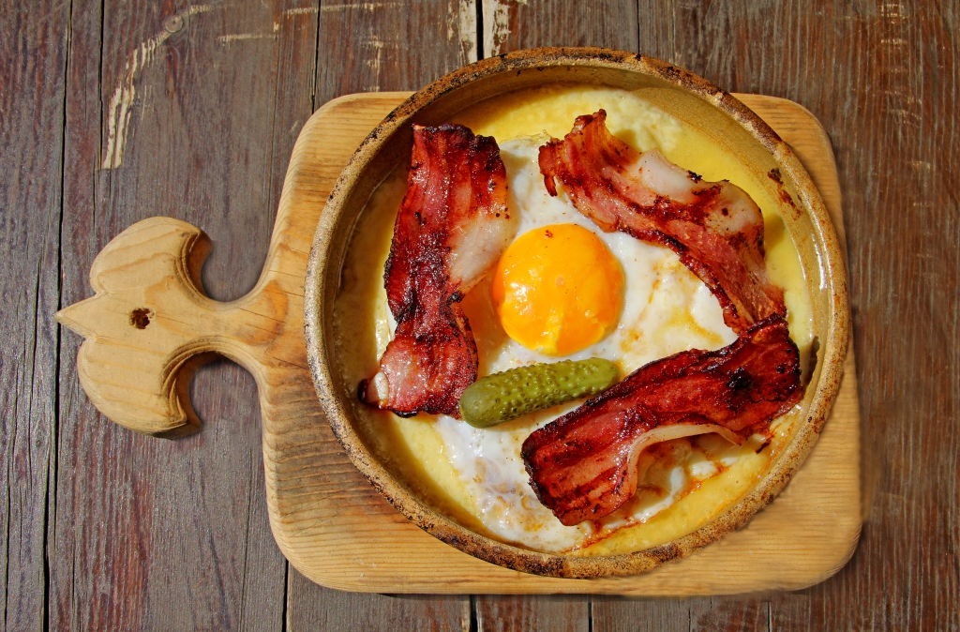
Frühstück – Für Schwerarbeiter
Ein deftiges Bauernfrühstück – warum nicht Speck und Eier auf Käseschnitte (oder besser auf Rösti)
Bild: Dr. med. Jürg Eichhorn

Slide 19
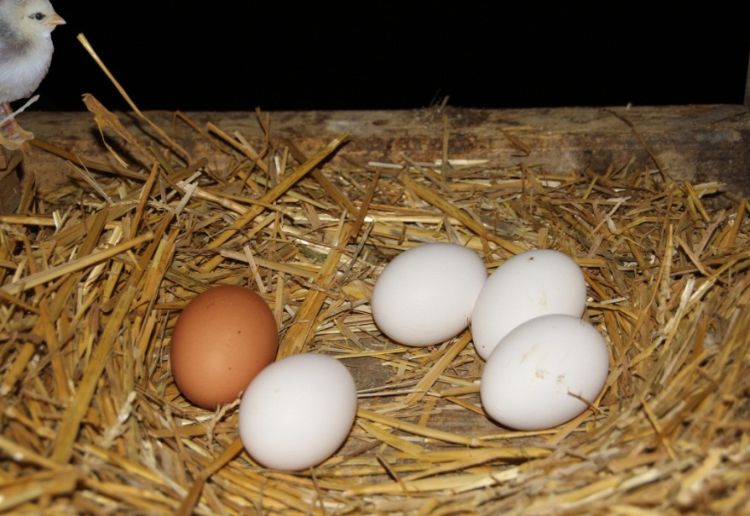
Frühstück – Das 3-Minuten Ei:
Beste Lezithin Quelle – für eine anhaltend gute Hirnleistung
Sehr hohe biologische Eiweisswertigkeit
Enthält alle 8 Aminosäuren, die unser Körper selbst nicht herstellen kann
Eier sind wohl die beste Quelle für Phosphatidylcholin – Hirnfutter pur
Im 3-Minuten Ei ist das Cholesterin noch nicht oxidiert. Im hartgesottenen Ei oder in beidseitig angebratenen Spiegeleiern ist das Cholesterin teilweise oder weitgehend oxidiert und somit schädlich
Bild: Dr. med. Jürg Eichhorn

Slide 20
Frühstück – Das Spiegelei
Beste Lezithin Quelle – für eine anhaltend gute Hirnleistung
Schonende Zubereitung, immer einseitig angebraten
Bild: Dr. med. Jürg Eichhorn – Frühstück am Reisfeld, Chedi, Bali, März 2012

Slide 21
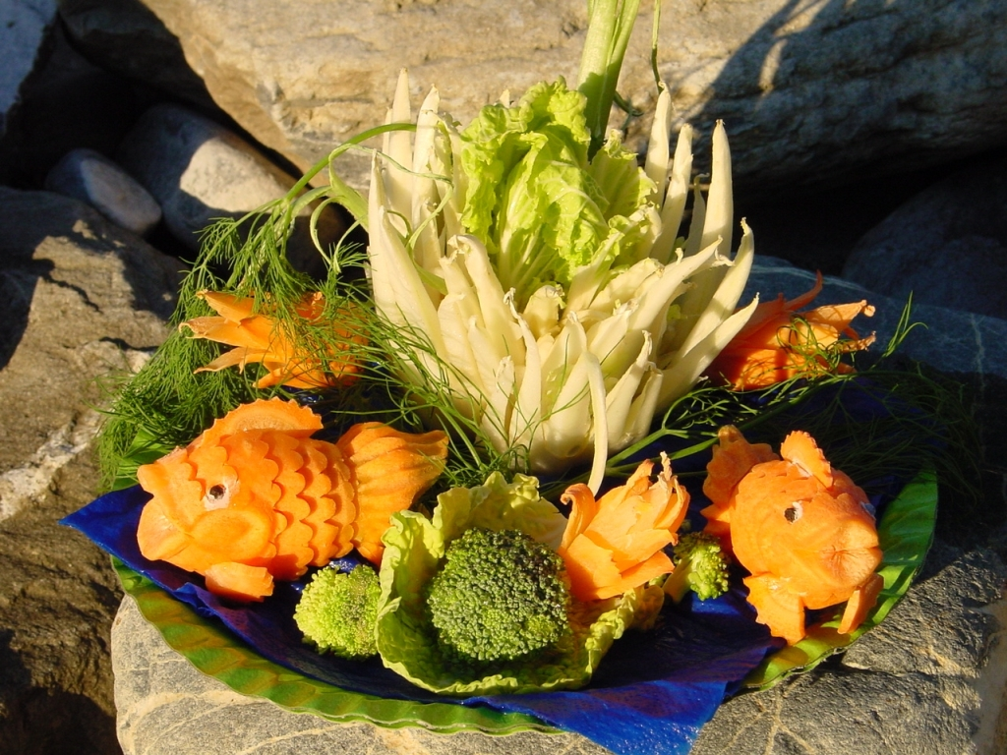
Mittagessen
Gemüse ist Hauptspeise, nicht Beilage!
Über das Gemüse etwas Rapsöl geben
Bild: Dr. med. Jürg Eichhorn

Slide 22
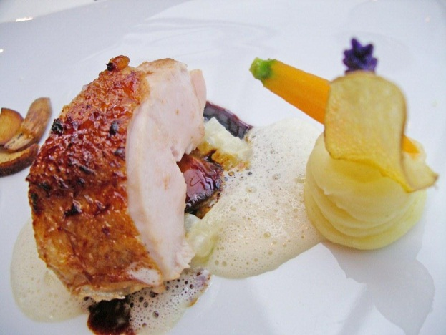
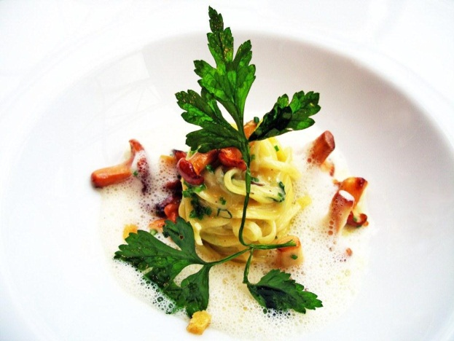
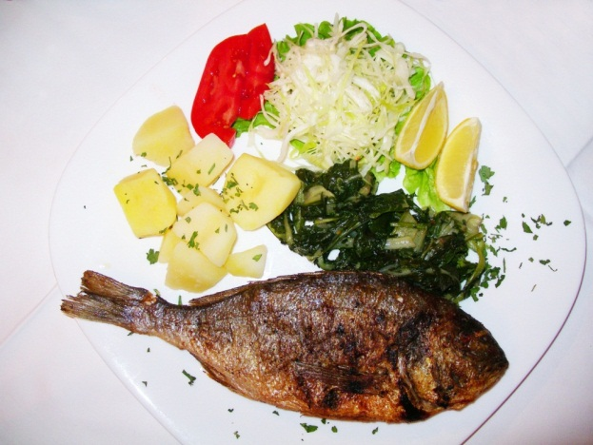
Mittagessen – Die „kleinen Beilagen“
Fleisch (Rindsfilet, Lammfilet, Hühnerbrust)
Fisch (Süsswasserfische wegen Reinheit bevorzugen)
Dinkelteigwaren – Kartoffeln – Wildreis
Kreation Jan Leimbach, Lenkerhof 16 Gault Millau Punkte
Kreation Jan Leimbach, Lenkerhof 16 Gault Millau Punkte
Kreation Restaurant Punaquelle, Mostar
Bilder: Dr. med. Jürg Eichhorn

Slide 23
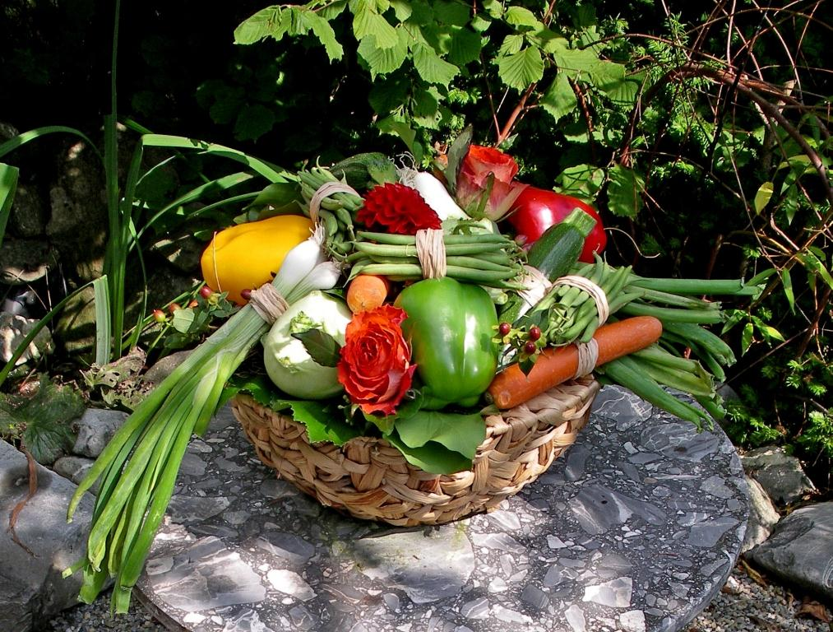
Abendessen
Gemüse: Als Suppe, gedünstet oder im Wok, wie es beliebt
Über das Gemüse etwas Rapsöl geben
Bild: Dr. med. Jürg Eichhorn

Slide 24
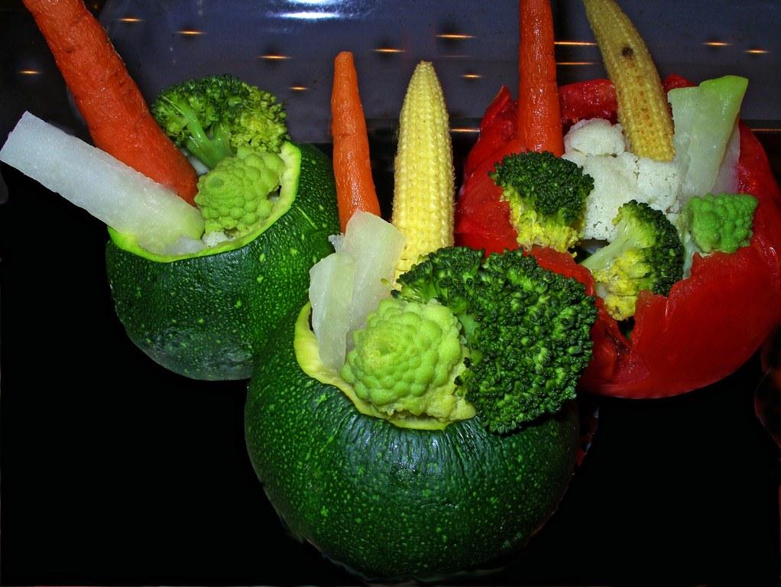
Abendessen
Gemüse: Aus dem Steamer
Über das Gemüse etwas Rapsöl geben
Bild: Dr. med. Jürg Eichhorn / Kreation Alexander Eichhorn

Slide 25
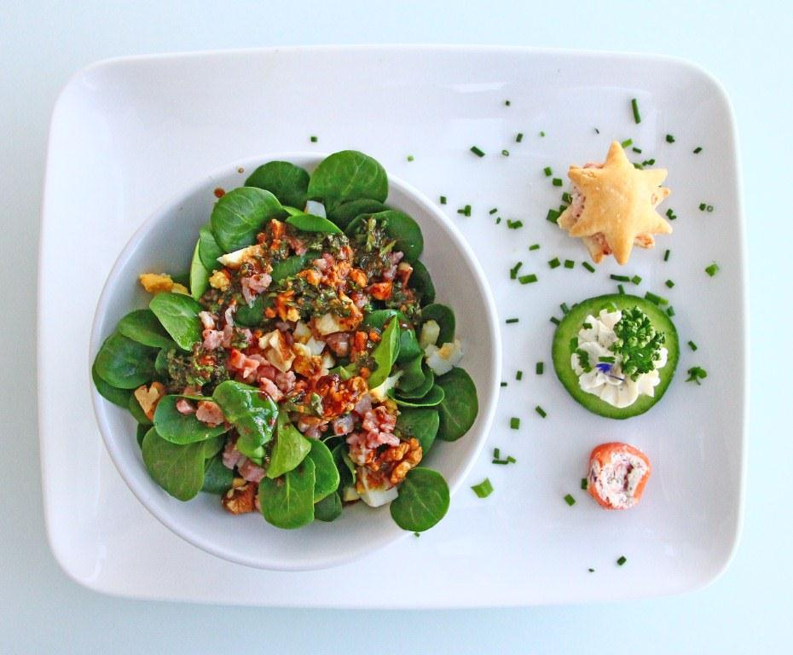
Abendessen
Rohkost abends? Ja - sofern gut gekaut!
Nüsslisalat Mit Croutons, Speckwürfel und Lachsröllchen
Bild: Dr. med. Jürg Eichhorn / Kreation Alexander Eichhorn

Slide 26
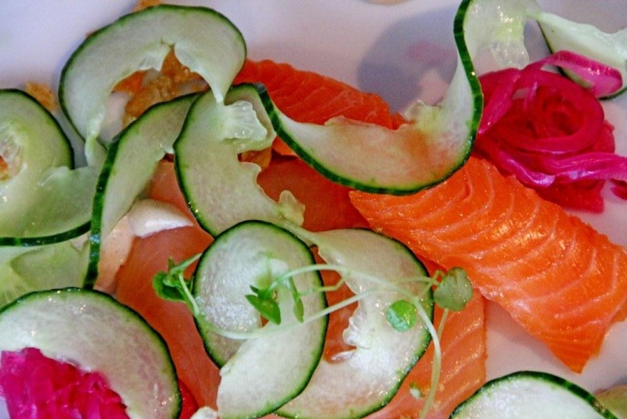
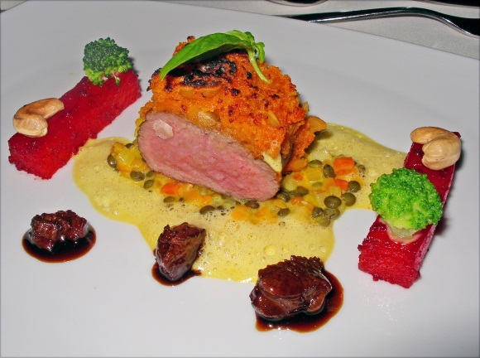
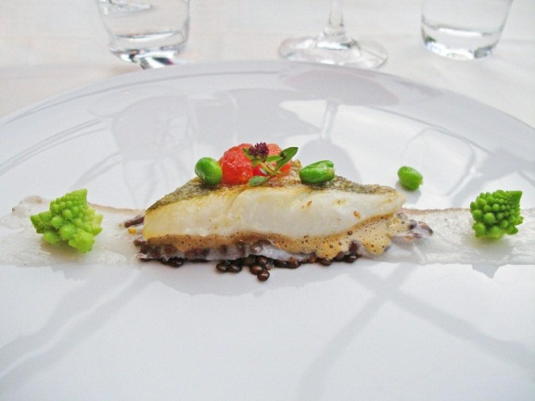
Abendessen – Die „kleinen Beilagen“
Fleisch (Rindsfilet, Lammfilet, Hühnerbrust)
Fisch (Süsswasserfische wegen Reinheit bevorzugen)
Reykjavik, Island. Lachs mit Gurken, Kresse und Randen
Rücken vom Salzgraslamm Tandoori Kartoffeln Mumbai Linsen
Kreation Jan Leimbach, Lenkerhof 16 Gault Millau Punkte
Frischer Fisch vom Markt auf Linsenbett mit Romanesco
Kreation Jan Leimbach, Lenkerhof
16 Gault Millau Punkte
Bilder: Dr. med. Jürg Eichhorn

Slide 27
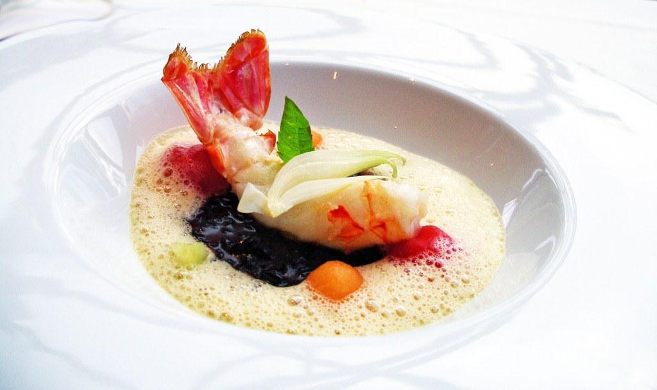
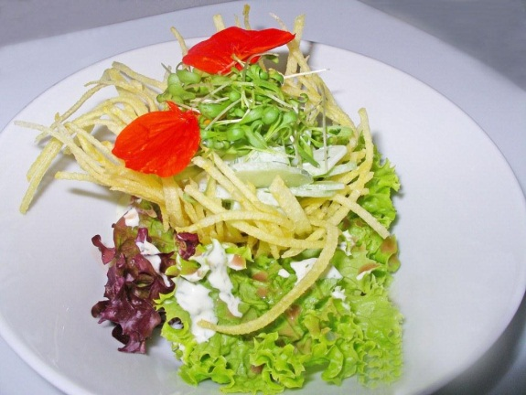
Abendessen – Die „kleinen Beilagen“
Fleisch (Rindsfilet, Lammfilet, Hühnerbrust)
Fisch (Süsswasserfische wegen Reinheit bevorzugen)
Hummer auf Linsenbett
Kreation Jan Leimbach, Lenkerhof
6 Gault Millau Punkte
Kresse Salat, Rahmgurken, Dill
Kreation Jan Leimbach, Lenkerhof
16 Gault Millau Punkte
Salat/Rohkost abends:
Ja, sofern sehr gut gekaut.
Ungekaute Rohkost ist Gift, besonders abends/nachts!
Bilder: Dr. med. Jürg Eichhorn

Slide 28
Tatort: „Abendessen“
Der Darm geht mit den Hühnern schlafen und steht mit den Hühnern auf!
Je mehr, je später, je mehr Kalorien, desto schlimmer: Förderung von Gärungs- und Fäulnisprozessen infolge verminderter Verdauungsleistung abends/nachts. Chronische Darmschädigung mit gesundheitlichen Folgen auf den gesamten Organismus. Störung der nächtlichen Hormonbalance, damit Unterdrückung der nächtlichen Regeneration und Unterdrückung des nächtlichen Fettabbaus und Muskelaufbaus!
Mein Tipp: Abends nur wenig und leichte Kost. Möglichst keine Fette und Kohlenhydrate. Wenig Rohkost und wenn Rohkost: Sehr gut kauen!

Slide 29
Abendessen: Problemzone „Kalorien“
Kalorien signalisieren dem Körper „Aktivität“
Morgen = Aktivitätsbeginn Aktivität = Energie = Umsetzung der Nahrung
Abend = Ruheeinkehr Ruhe = Erholung = Stagnation, kein Umsatz
Abendliche Kalorienzufuhr signalisiert dem Körper eine bevorstehende Aktivität. Seine Konzentration ist nun gerichtet auf die kommende Aktivität (die nicht eintrifft): Es erfolgt keine Umschaltung auf nächtliche Regeneration.
Abendliche Kalorienaufnahmen unterdrücken die Ausschüttung des Wachstumshormons in der Hypophyse ebenso wie spätes Zubettgehen.
80% der täglichen Wachstumshormonausschüttung erfolgt in den ersten 2 Stunden Schlaf vor Mitternacht. Eben diese Ausschüttung wird durch eine üppige Abendmahlzeit unterdrückt.
Je kranker der Mensch, je schlechter sein Schlaf, desto öfters sollte er auf die Abendmahlzeit gänzlich verzichten: Das Zauberwort heisst „Dinner Cancelling“

Slide 30
Abendessen: Problemzone „Kalorien“
Wir sind immer noch Neandertaler
Morgens zogen die Neandertaler auf die Jagd, die Frauen sammelten Beeren und Kräuter und abends kehrte Ruhe ein: Die lichtlosen Nächte liessen jegliche Aktivität erlahmen, Nahrungssuche und Nahrungsaufnahme inklusive. Wir sind Neandertaler geblieben
Wir brauchen nachts immer noch Ruhe und keine Nahrung. Forscher rechnen mit weiteren 50 Generationen, bis sich unser Darm an die veränderten Essgewohnheiten mit den üppigen Abendmahlzeiten gewöhnt haben wird
Aufnahme und Umsetzung der Nahrung ist ein Zustand der Energie verbraucht Ernährungsfehler ermüden den Darm. Die Verdauungsschwäche als Folge der chronischen „Darmermüdung“ setzt still und heimlich Krankheitsprozesse in Gang, die wir nur allzu spät wahrnehmen, falls überhaupt: Völlegefühle, Druck im Oberbauch nach dem Essen, Aufstossen, weil „der Verkehr“ in den unteren Darmabschnitten stockt (Verstopfung), wechselhaft auch durchfallartige Stühle, klebrige und stinkende Stühle (Fäulnis- und Gärungsprozesse), Blähungen, übelriechende Windabgänge, Reizdarm, alles Symptome, fast würde man sagen „Kavaliersdelikte“, für die meisten Menschen ohne nennenswerten Krankheitswert.

Slide 31
„TopMix-Lebenselixiere“
Dr. med. Jürg Eichhorn ¦ www.ever.ch

Slide 32
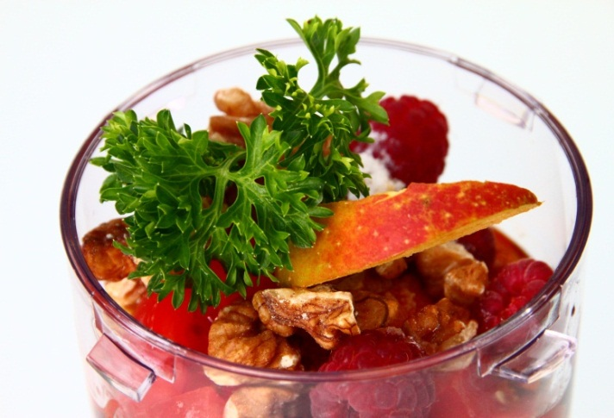
TopMix-Lebenselixiere
Mit farbigem Gemüse, bunten Früchten, Beeren, wertvollem St.Galler Rapsöl und gehaltsvollem Granatapfelsaftelixier
Es geht nicht darum, den ganzen Tag zu essen, sondern vielmehr, das beim Frühstück geschaffene hohe Plateau an Antioxidantien, Mineralien und Nahrungsfasern über den Tag zu halten. Stündlich einige „Bissen“ von diesem breiigen Getränk in den Mund nehmen und mindestens 10-mal kauen: Einspeicheln verdaut die Kohlenhydrate bereits im Mund!
Bild: Dr. med. Jürg Eichhorn

Slide 33
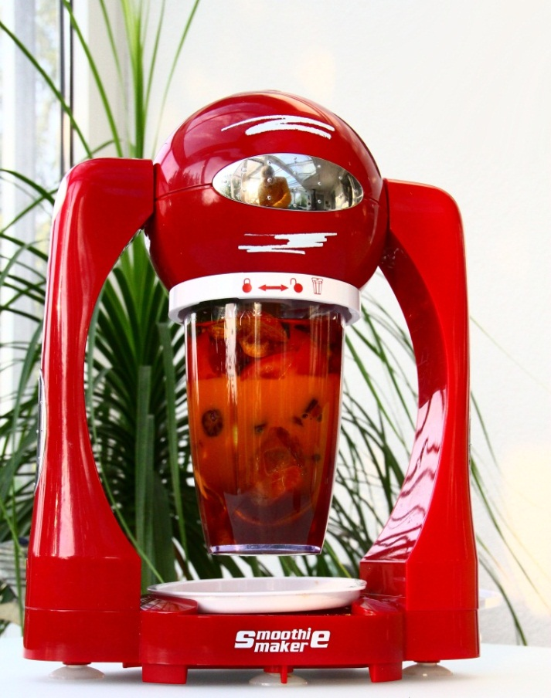
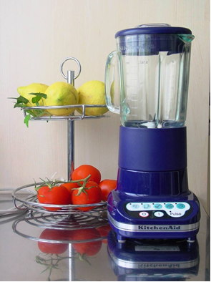
TopMix-Lebenselixiere
Gönnen Sie sich einen guten Mixer (nicht Saftpresse!)
Smoothy-Maker
einfach, handlich, günstig
Inhalt : ½ Liter
Kitchen Aid sehr robust, langlebig, teurer
Inhalt: 1 Liter
Bilder: Dr. med. Jürg Eichhorn

Slide 34
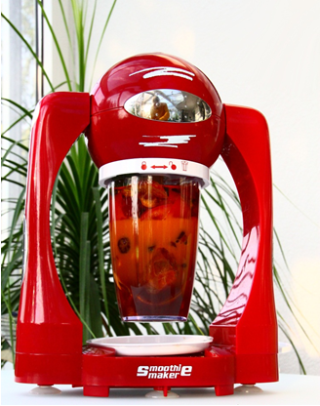
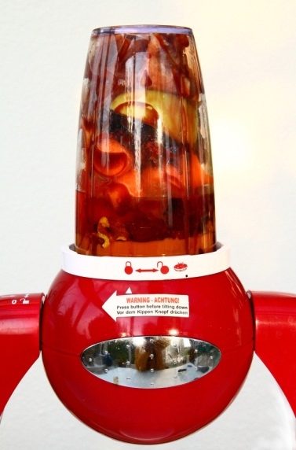
TopMix-Lebenselixiere: So gehen Sie vor
Wenn Sie einen Smoothy benützen
Alle Zutaten fein zerkleinert in den Smoothy Becher geben
Genügend Rapsöl dazu geben (mehrere Esslöffel)
Ca. 100 ml Saft dazu geben (notwendig zur Zerkleinerung im Mixer)
Smoothy Becher hochklappen zum Mixen
Falls zu dickflüssig nochmals etwas Saft dazugeben und nochmals mixen
TopMix - Lebenselixier in ein geeignetes Gefäss geben
Im Kühlschrank bis zu 2 Tagen haltbar
Smoothy Becher ausspülen, mit Wasser füllen und zur Reinigung des Messers nochmals hochklappen
Bilder: Dr. med. Jürg Eichhorn

Slide 35
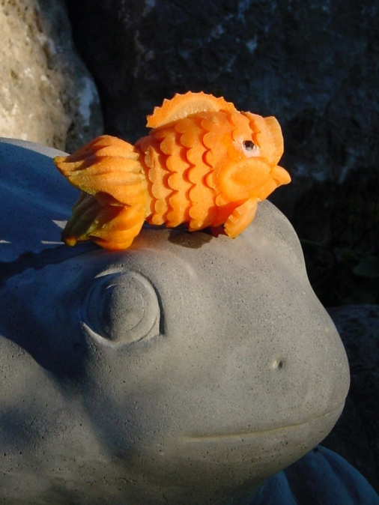
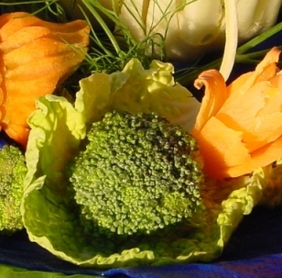
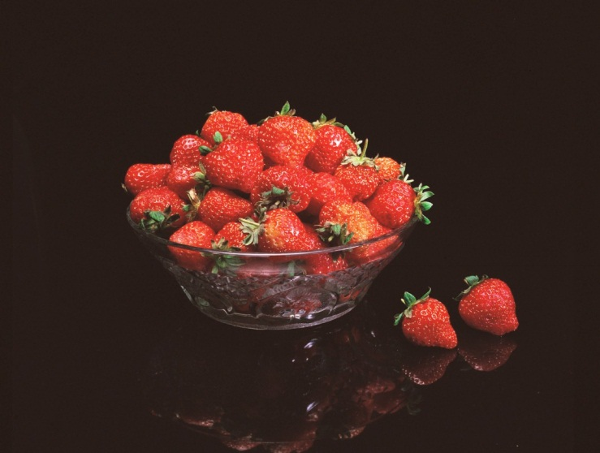
TopMix-Lebenselixiere
Gehört immer dazu: Broccoli – Karotten – Beeren aller Art
Broccoli
Immunsystem
Krebshemmung
Karotten
Wirkt auch Rheumaerkrankungen
entgegen
Beeren
Gegen vieles gut
Geben einen guten Geschmack
Bilder: Dr. med. Jürg Eichhorn

Slide 36
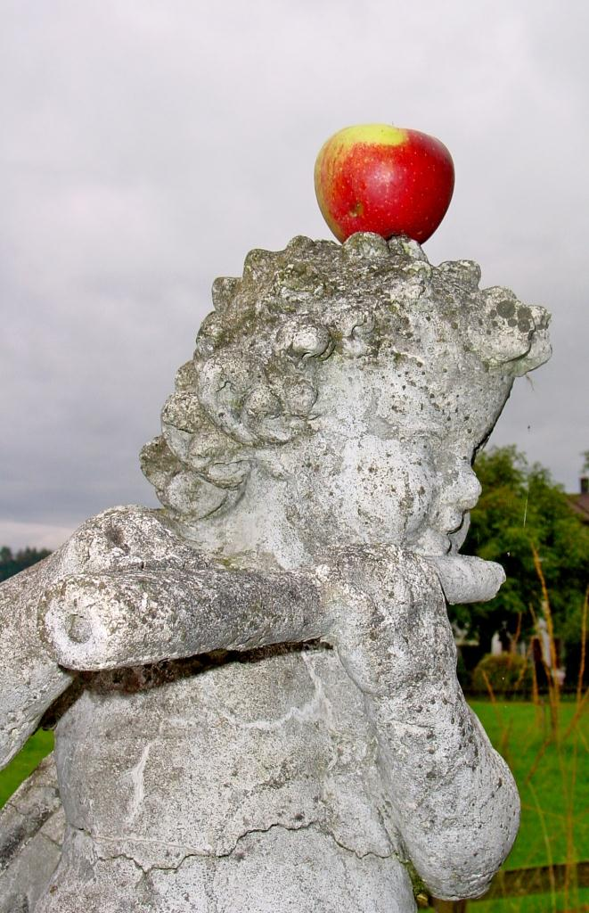
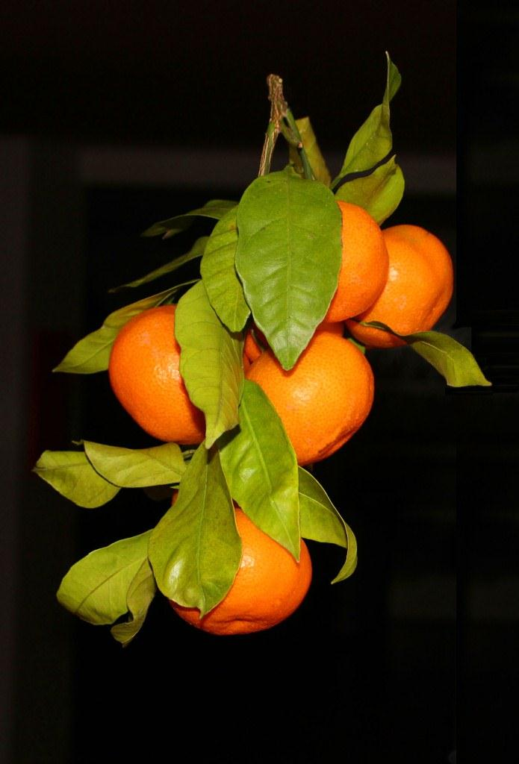
TopMix-Lebenselixiere
Weitere Zutaten: Lassen Sie Ihrer Phantasie freien Lauf
Birnen
Melonen
Orangen
Mandarinen
Zitronen
Bananen,
Beeren
Mango
Papaya
Nüsse
und viele mehr
Dem Apfel gehört die Welt:
Von nichts viel und von allem etwas: In einem einzigen Apfel: 35`000 Aromastoffe Zum Vergleich: Erdbeere 35 und Trauben 17
Mandarinen – Top gegen Rheuma
Bilder: Dr. med. Jürg Eichhorn

Slide 37
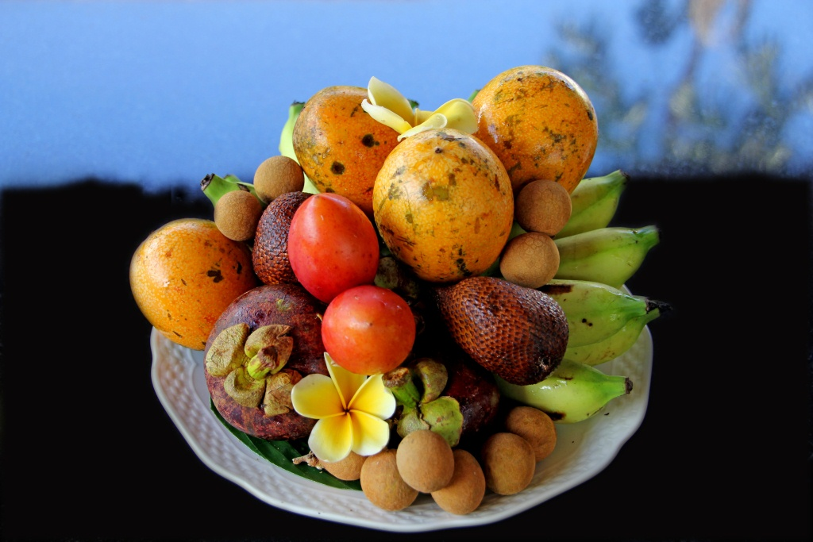
TopMix-Lebenselixiere
Weitere Zutaten: Exotische Früchte aller Art
Passionsfrucht
Mangostene
Longane
Schlangenfrucht
Baumtomate
Baby-Bananen
Bild: Dr. med. Jürg Eichhorn – Legian Villa, Bali, März 2012

Slide 38
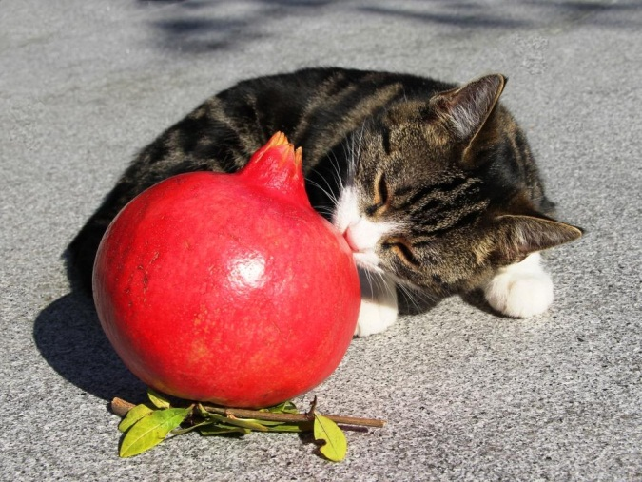
TopMix-Lebenselixiere
Ein MUSS: St.Galler Rapsöl und Granatapfelelixier
St.Galler Rapsöl
Enthält Vitamin-E Gamma:
entzündungs- und krebshemmend
Die besten europäischen Rapsöle
werden mit der DGF-Rapsölmedaille
ausgezeichnet. Das St. Galler Rapsöl
durfte diese Ehrung bereits 6 mal erhalten!
Granatapfel – Vielfältige Wirkungen
Pflanzliche Östrogene
Cholesterinsenkung
Blutdrucksenkung
Entzündungshemmung
Krebshemmung
Diese Flasche enthält den Saft
und das Fruchtfleisch von
50 sonnengereiften Granatäpfeln –
frisch gepresst, besonders schonend
konzentriert und angereichert mit
bioaktiven, fermentierten
Granatapfelessenzen
Bilder: Dr. med. Jürg Eichhorn

Slide 39
TopMix-Lebenselixiere
Das Prinzip: Gemüse - Früchte - Granatapfelsaftelixier - Rapsöl
Lassen Sie Ihrer Phantasie freien Lauf: Broccoli, Karotten, geschrumpfelte Äpfel, angeschlagene Beeren, braune Bananen, Reste, die beim Gemüserüsten anfallen. Dazu ein Gemisch verschiedener Sprossen (gekeimtes Getreide)
Dazu nach Belieben Karottensaft, Sanddornsaft, Orangensaft.....und St. Galler Rapsöl! Und nicht vergessen: ½ Messbecher Granatapfelsaftelixier Dr. Jacobs
Dunkelviolette Beeren, Heidelbeeren und Brombeeren, sind reich an Antioxidanzien und geben einen guten Geschmack
Heidelbeeren stärken „müde Augen“ und verbessern die Nachtsichtigkeit
Über den Tag verteilt, alle 1 bis 1 ½ Stunden, einen, zwei oder drei „Bissen“ von dem dicklichen Brei in den Mund nehmen, idealerweise 10x kauend einspeicheln und schlucken, oder: ½ Stunde vor dem Essen: Vertreibt den Hunger und stärkt das Sättigungsgefühl
Philosophie: Das Verteidigungswerk an Antioxidanzien gegen „Freie Radikale“ (Frühstück!) den Tag über unterstützen, den Zuckerhaushalt regulieren, die Insulinspitzen nehmen, Hungergefühle vermeiden und, wichtig: Entzündungshemmung
Bezug Granatapfelsaftelixier und St.Galler Rapsöl: http://shop.sevisana.ch/

Slide 40
Granatapfelsaftelixier Dr. Jacobs
Enthält: Inhaltsstoffe von 50 Granatäpfeln + 30 Liter Grüntee!
Enthält pflanzliche Östrogene : Vorbeugend bei Menopause Beschwerden und hormonellen Tumoren
Senkt das schädliche LDL-Cholesterin wirkungsvoll
Blutdrucksenkende Wirkung
Entzündungshemmung
Krebshemmung:
Mittlerweile kennt man eine Vielzahl von Pflanzenschutzstoffen mit krebshemmender Wirkung. Besonders hervorzuheben sind die Flavonoide. Eine 2004 durchgeführte Studie bestätigte die ausserordentlichen, krebshemmenden Eigenschaften des Granatapfels. Granatapfelsaft-Elixier wirkt auch unterstützend bei schwer therapierbarem Prostatakrebs. Prostatakrebszellen werden mit der Zeit gegen klassische Hormonentzugstherapien resistent. Neuste Forschungsergebnisse, die ältere Studien bestätigen und ergänzen, belegen, dass Granatapfel diesen Anpassungsmechanismen der Prostatakrebszelle entgegen wirkt: Die besonderen Pflanzenstoffe des Granatapfels, so genannte Polyphenole, drosseln in der Krebszelle die Bildung der Androgenrezeptoren und der Synthese-Enzyme für die Androgen-Bildung aus Cholesterin.
Bezug Granatapfelsaftelixier und St.Galler Rapsöl: http://shop.sevisana.ch/

Slide 41
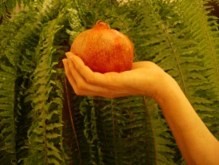
Granatapfelsaftelixier Dr. Jacobs
Granatapfelsaft stärkt das Immunsystem
Man darf sagen: Granatapfelsaftelixier = lebende Chemotherapie
Antioxidativer Zellschutz
(NO, GSH)
Hemmt die Entzündung
(NF-Kappa)
Fördert den Zelluntergang
Bindet krebsfördernde Metalle
Fördert die Redifferenzierung der Zelle
Hemmt die Gefäss Neubildung
in der Krebsgeschwulst
Blockiert krebsfördernde Enzyme
Hemmt Krebswachstum und Krebsinvasion
Bezug Granatapfelsaftelixier und St.Galler Rapsöl: http://shop.sevisana.ch/

Slide 42
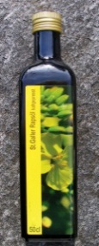
St.Galler Rapsöl
Rapsöl für eine gesunde Ernährung
Rapsöl ist ein Öl, das nahezu alle Bedingungen, die man an ein Speiseöl stellt, erfüllt. Rapsöl genügt heute auch hohen geschmacklichen Ansprüchen
Enthält gamma-Vitamin E, welches stark entzündungshemmend ist
Frühere Studien zeigten, dass hohe Mengen an gamma-Vitamin E das Risiko für Prostatakrebs verringern konnten. In einer experimentellen Studie konnte gamma-Vitamin E menschliche Prostata-Krebszellen verringern und liess dabei die gesunden Zellen völlig intakt
1 bis 2 Esslöffel Rapsöl täglich decken bereits den grössten Teil des täglichen Bedarfs an Vitamin E und essenziellen Fettsäuren eines erwachsenen Menschen ab
Rapsöl weist unter allen Ölen das günstigste Verhältnis von Omega-6 zu den Omega-3 Fettsäuren auf und trägt so u.a. zu einem geringeren Erkrankungsrisiko für Herz-Kreislauf Erkrankungen bei
Die besten europäischen Rapsöle werden mit der DGF-Rapsölmedaille ausgezeichnet. Das St.Galler Rapsöl durfte diese Ehrung bereits 6 mal erhalten!
Bezug Granatapfelsaftelixier und St.Galler Rapsöl: http://shop.sevisana.ch/

Slide 43
TopMix-Lebenselixiere
Spezielle Empfehlungen
Einnahmeempfehlung: 3- 4 mal 1 dl über den Tag verteilt
Wenn eine Gewichtsreduktion angestrebt wird: Einnahme vor dem Essen (Sättigungsgefühl!)
Bei Süssgelüsten oder Hungeranfällen: Jederzeit
Weizenkeime (Hirnnahrung und schöneres Haar): Erst vor dem Verzehr dazu geben (Quellwirkung), zum Beispiel je 1 Esslöffel pro Glas/Portion
Bierhefe-Flocken (Hirnnahrung und schöneres Haar): Erst vor dem Verzehr dazu geben (Quellwirkung), zum Beispiel je 1 Esslöffel pro Glas/Portion
Reine Flohsamenschalen: Erst vor dem Verzehr dazu geben (Quellwirkung), zum Beispiel je 1 Esslöffel pro Glas/Portion: Aufbau der Darmflora. Reguliert den Stuhlgang. Wirkt der Divertikulose entgegen

Slide 44
Schluss jetzt, ich habe genug!
Bildquelle: lustich.de

Slide 45
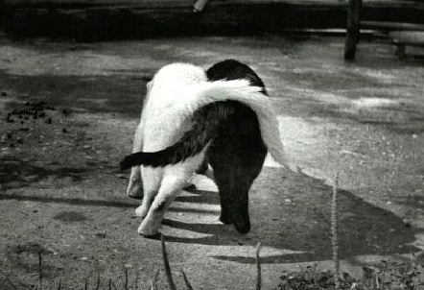
Besten Dank für Ihre Aufmerksamkeit
Dr. med. et Dr. scient. med. Jürg Eichhorn
CH-9100 Herisau
drje49@gmail.com
www.ever.ch

